Slide 1











PHÒNG GD & ĐT QUẬN LONG BIÊN
CHÀO MỪNG CÁC CON ĐẾN VỚI GIỜ HỌC MÔN TIẾNG VIỆT

Slide 2





BÀI 15
ÔN TẬP VÀ KỂ CHUYỆN

Slide 3

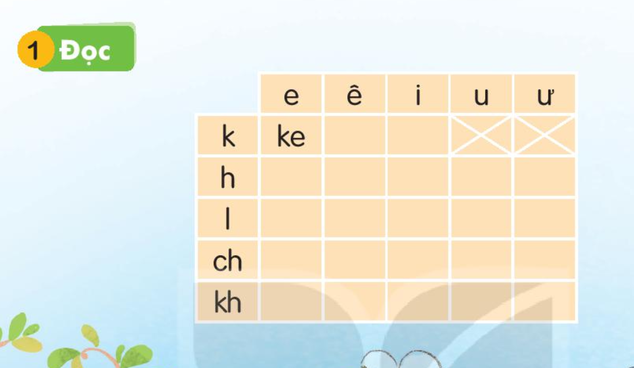





1. Đọc

Slide 4

1. Đọc
ki
hư
kê
hu
hê
hi
he
lư
lê
li
le
lu
chi
chê
chu
che
chư
khu
khi
khư
khê
khe

Slide 5
1. Đọc
ki
hư
kê
hu
hê
hi
he
lư
lê
li
le
lu
chi
chê
chu
che
chư
khu
khi
khư
khê
khe

Slide 6











Notes:
Sau khi tách các ảnh riêng biệt mới chèn được file thu âm.

Slide 7
chú
chợ
che
Notes:
Sau khi tách các ảnh riêng biệt mới chèn được file thu âm.

Slide 8
chú
chợ
che
khô
Notes:
Sau khi tách các ảnh riêng biệt mới chèn được file thu âm.

Slide 9
chú
chợ
che
khô
Notes:
Sau khi tách các ảnh riêng biệt mới chèn được file thu âm.

Slide 10
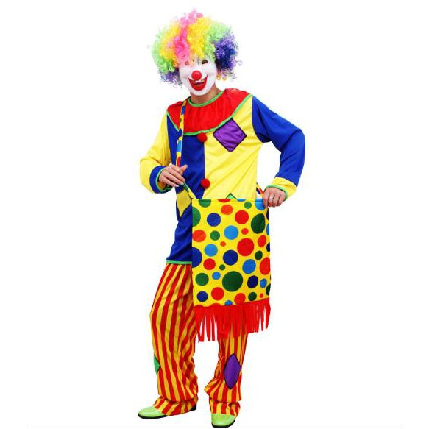

Slide 11

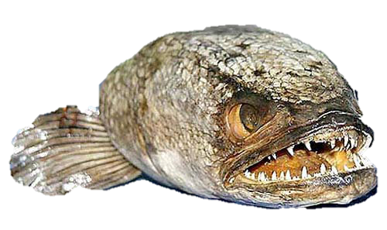




Slide 12
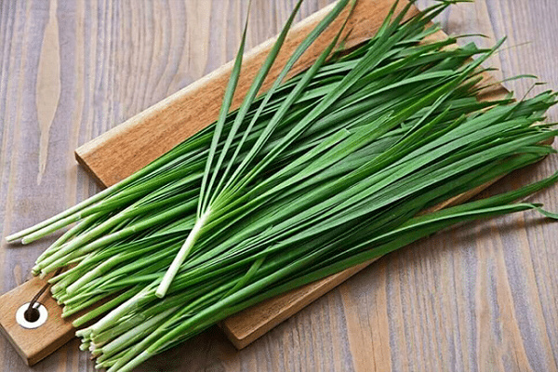

lá hẹ

Slide 14







Thư giãn

Slide 15
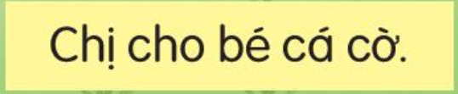
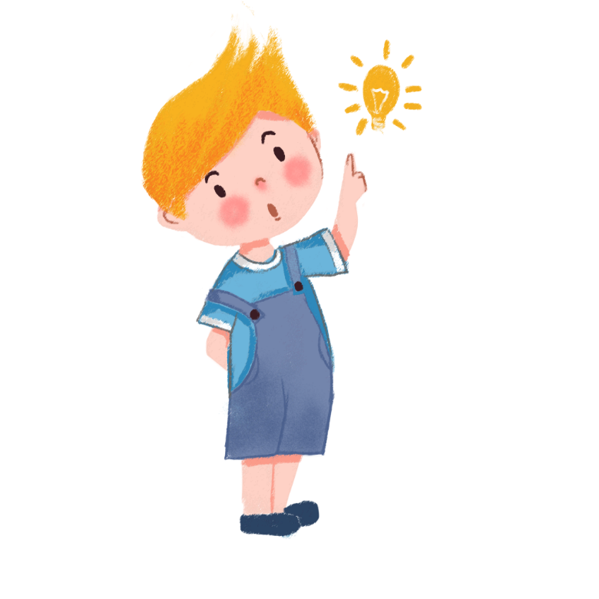


Slide 18


2
Viết

Slide 19


Slide 20
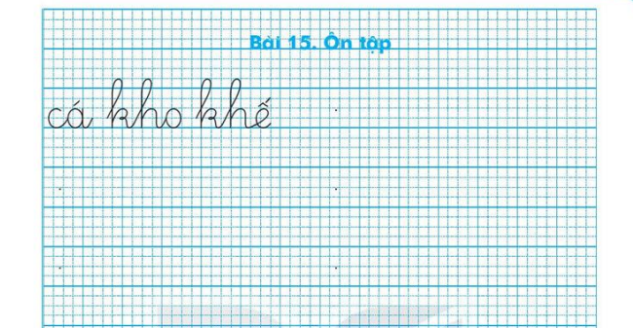


Slide 21

3
Kể chuyện

Slide 22
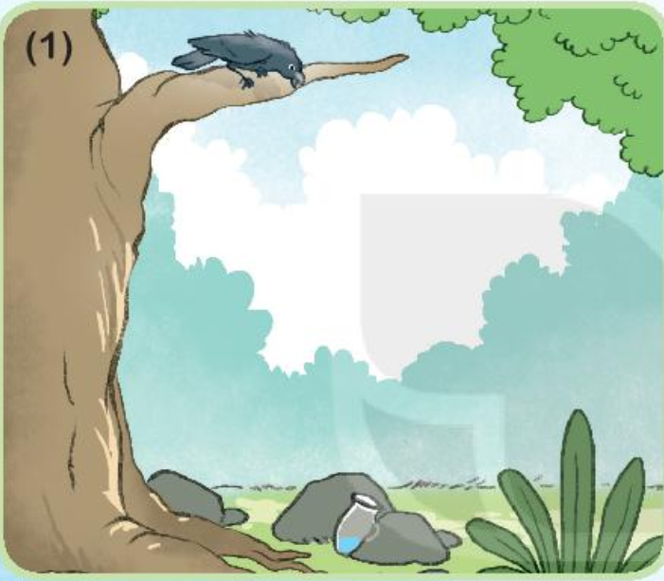
Con quạ nhìn thấy gì dưới gốc cây?

Slide 23
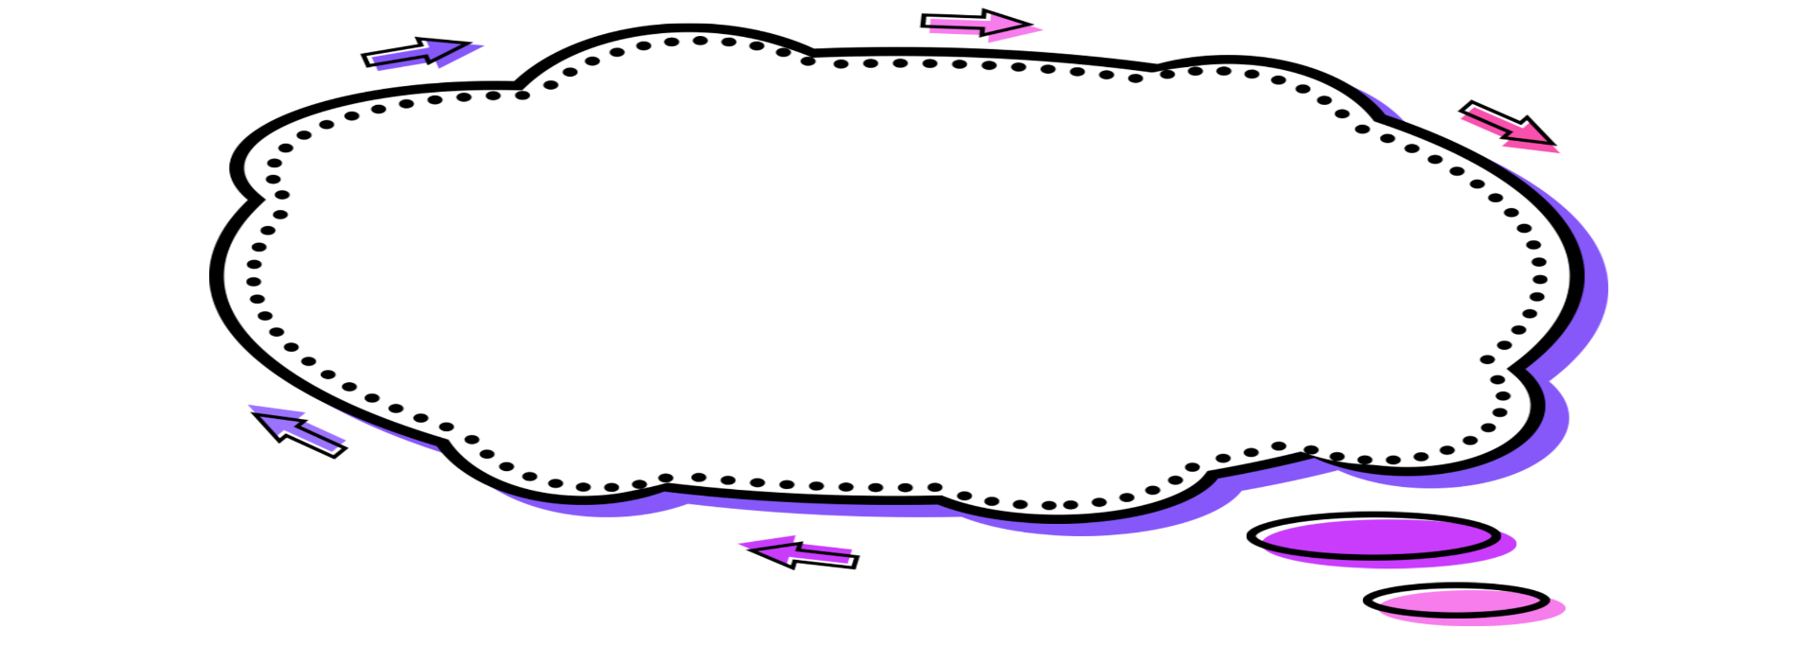
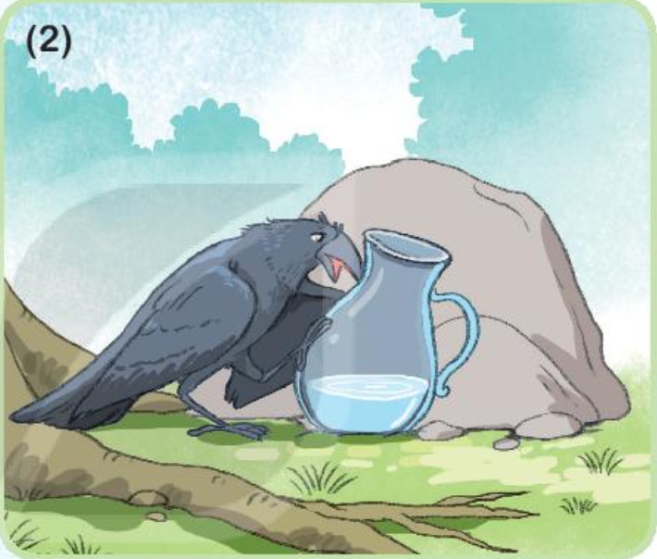

Quạ có uống được nước trong bình không? Vì sao?

Slide 24
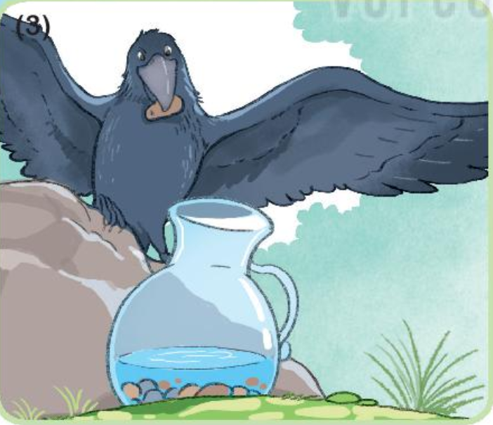
Qụa đã nghĩ ra điều gì?

Slide 25
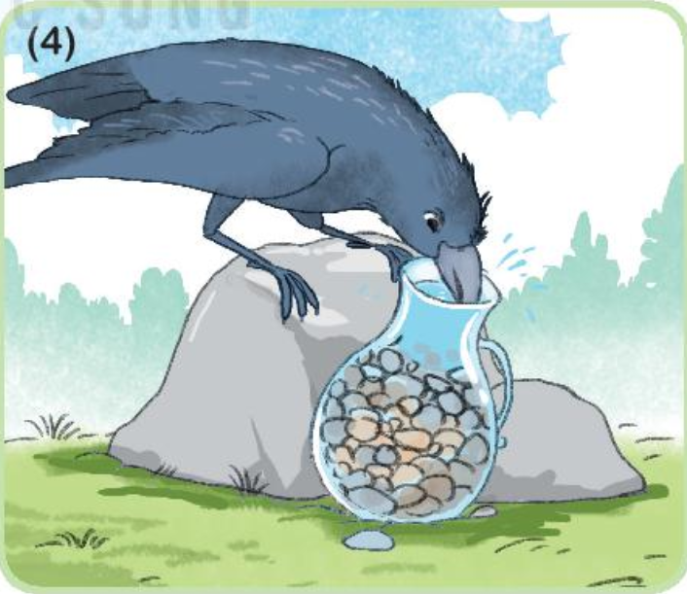
Cuối cùng, quạ có uống được nước trong bình không?
Vì sao?

Slide 26
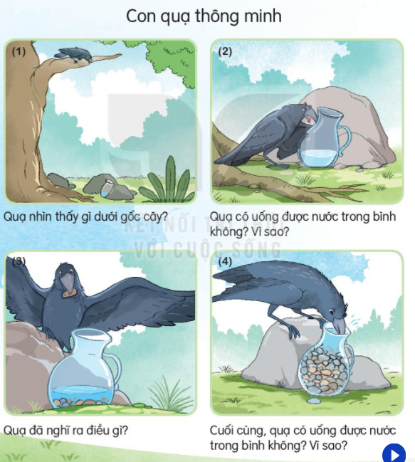
Luyện đǌ bài.
Tập kĽ chuyϚn cho ngưƟ Ǉhân nghe.

Slide 27





Chào tạm biệt
Hẹn gặp lại các con!

